Slide 1


MiniOB 介绍
天津理工大学
计算机科学与工程学院
Notes:
本节主要内容：
以一个浅显的例子阐述从一个简单的最小功能的存储map如何迭代为一个功能完备的数据库。
然后介绍MiniOB的大致结构，如何从启动-接受命令-执行命令执行流程。从上到下的，帮助同学理解为什么要这么设计，如果不这么设计会存在哪些问题。
不包括详细的存储层的内容，先理解前半段内容，再理解后半段内容。

Slide 2
Minimal的存储结构
内存
硬盘
get (key)
Map
Key-value
Key-value
…
put(key,value)
其他程序
使用map结构存储，带有索引性质。
存储key-value形式的数据。
即使是数组也可以当作一个最简单的数据容器。
Notes:
考虑一个最小功能的存储系统。

Slide 3
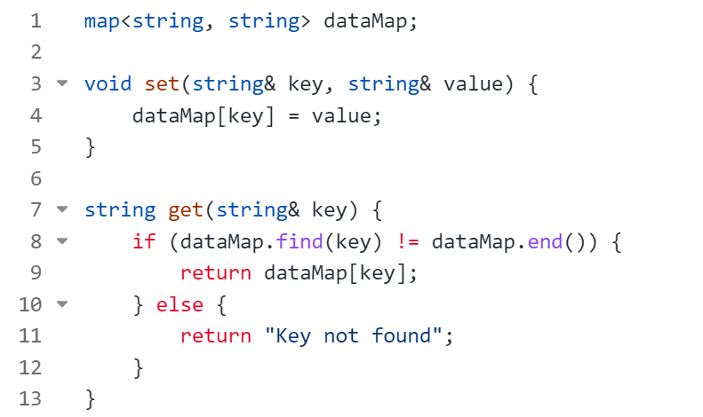
Minimal的存储结构
一个功能最小化的存储结构应该首先具有以下功能:
根据指定规则放入。
根据指定规则读出。
Notes:
考虑一个最小功能的存储系统。

Slide 4
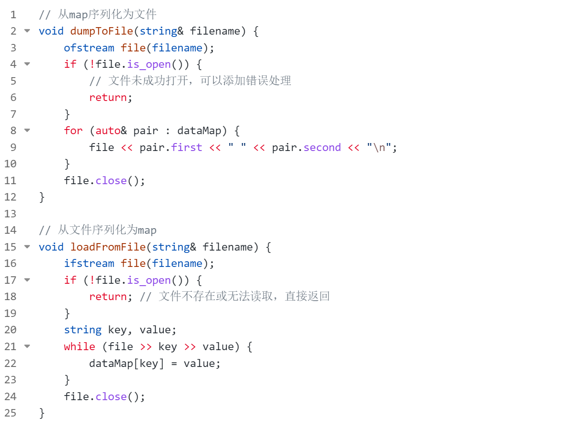
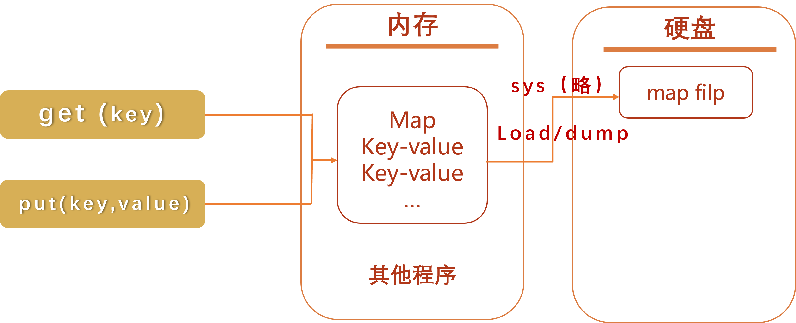
Minimal的存储结构-持久化
当前map仅工作在内存中，当程序重启后，内存中的数据都将消失不见。
作为一个数据库，是不是应该有数据持久化的功能？
也就是当程序重启之后，之前在内存中操作的数据集是不是能够被重新载入？
Notes:
这里直接提一下效率问题。刷盘的操作是很昂贵的，是不是有什么方法可以优化？

Slide 5
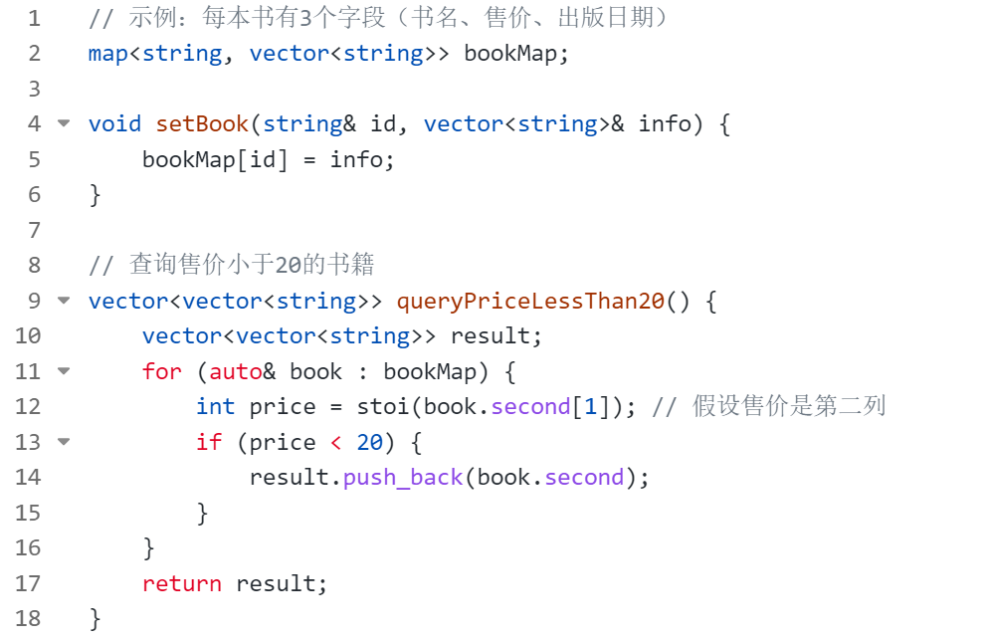
Minimal的存储结构-条件查询
Selectfrom列名表名order by列名asc/desc;
asc 升序；desc 降序；如果省略，就是升序排序
指定某个列进行排序
现在的map只能根据一个key拿出一个value，如果我的value是多列的，假如是一个数组，我们能否根据 value 的值查到符合条件的条目的另一个value呢？

Slide 6
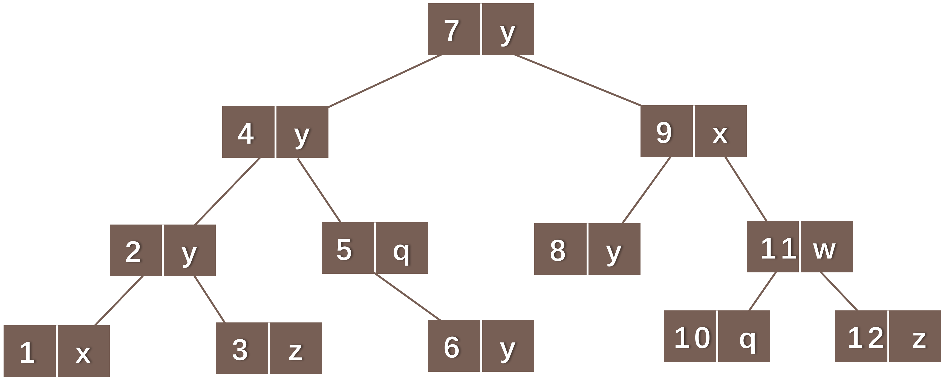
Minimal的存储结构-条件查询
回顾map的结构，通过构造有序的二叉树加速查询，通常是根据某个可比对大小的值。一般我们用id之类的作为key。这么说的话，就不能通过value拿到key了。这是单向且value可重复的。
虽然这可以实现根据某个字段查询过滤，但是否效率太低？

Slide 7
提高效率的手段-索引
key=4,
value=[“活着”,20,2015]
以第二列(price)为索引的索引map
key=20,
Value=4
key=2,
value=[“兄弟”,20,2017]
key=6,
value=[“论语”,30,100]
key=20,
Value=2
key=30,
Value=6
key=1,
value=[“诗经”,50,200]
key=3,
value=[“尚书”,20,200]
key=5,
value=[“汉书”,10,300]
key=10,
value=5
key=20,
value=3
key=50,
Value=1
主存储map
额外的索引map
如果我们可以容忍一些额外的空间（空间换时间）增加一个额外的map用来记录价格到主map上的路径，是否能通过查询两次有序map，就能获得符合条件的行？
似乎可行，通过两个map，我们将查询效率从O(n)降低到了2*O(logn)，这在数据量大的时候可以带来可观的收益。

Slide 8
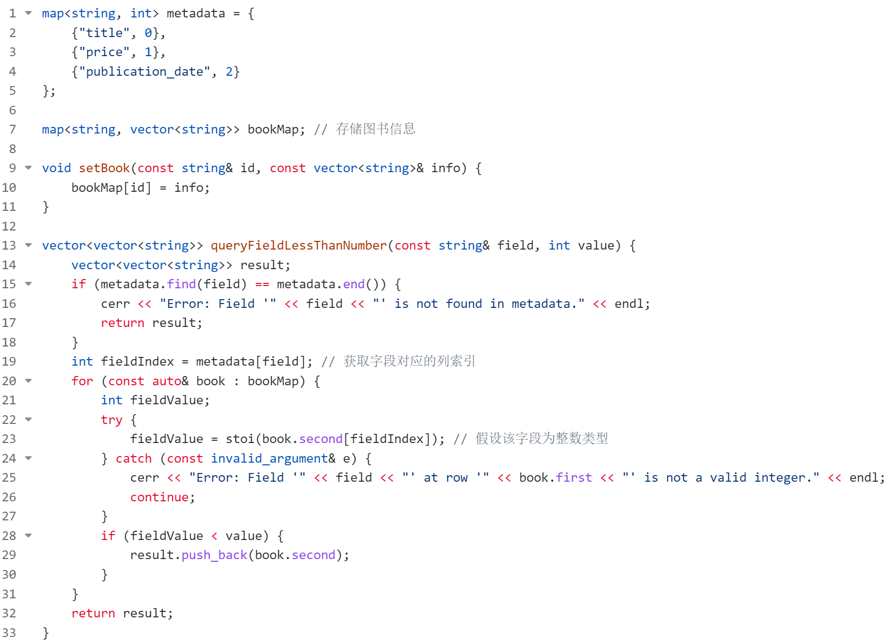
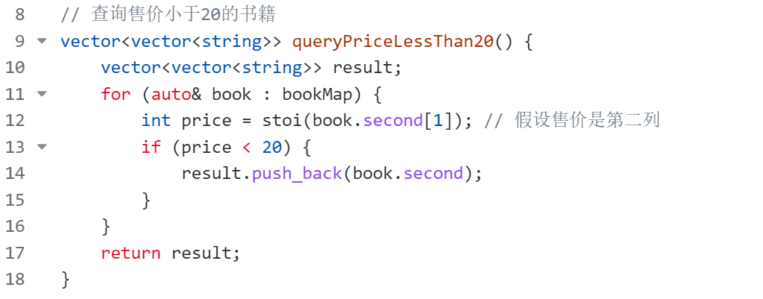
提高效率的手段-索引
但是写出这样的代码并不能达到我们作为数据库的要求。
将字段写死的查询让其拓展性大大降低。
我们是不是可以将字段抽取出来，作为元数据保存到另一个map中，然后我们就可以写出左边13行开始的代码。

Slide 9
火山模型
SELECT Id,Name,Age,(Age-30)*50 as Bonus
FROM People
WHERE Age>30;
User
next()
tuple
Project
Id,Name,Age
Bonus=(Age-30)*50
next()
tuple
业界常用的数据模型，火山模型。
通过将各个函数操作抽象为一个一个算子，以类似树形的方式，从上至下的驱动。可以为系统模型提供一个良好的模型进行优化，组合，驱动。
Select
Age＞30
next()
tuple
Scan
People

Slide 10
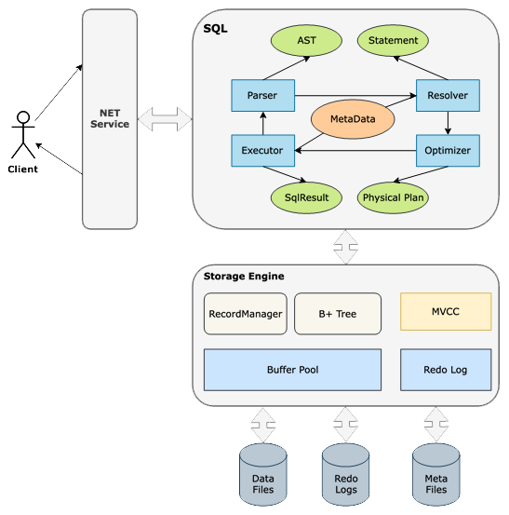
MiniOB架构
和刚才的最小化的存储结构相比，MiniOB多了几个模块。
用户连接：net-service，刚才是没有做用户连接的。
Sql层：元数据管理，执行器，优化器，resovler等等，可以对应于刚才过滤筛选price的行为。
存储引擎层：并发互斥，B+树，缓冲区，log日志，mvcc等。对应于刚才讨论的存储效率的优化。

Slide 11
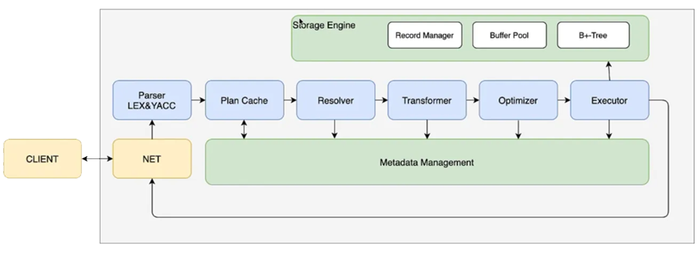
MiniOB执行流程
更侧重执行流程的过程图，一条字符串从用户发出，到server接受，然后词法分析语法分析，缓存，resolver，优化，执行，落盘的清晰流程图。

Slide 12
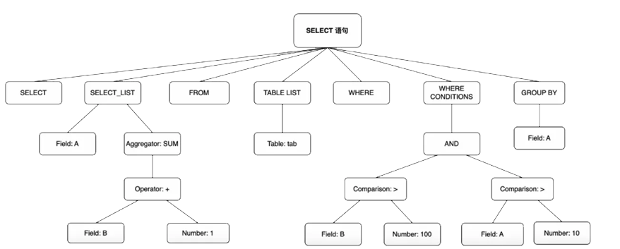
一条select语句的结构
select a,SUM(b+1) from tab where b>100 and a>10 group by a;

Slide 13
可能生成的算子
select a,SUM(b+1) from tab where b>100 and a>10 group by a;
PROJECT
a,SUM(b+1)
GROUP BY
a
AGGREGATOR
SUM(b+1)
生成的算子会从上到下拉取驱动获得表。每个算子都认为子算子呈递的是一张完整的表。
PREDICATE
b ＞100 and a ＞10
TABLE SCAN
tab
Notes:
不需要特别关注，早期阶段提一嘴就可以了。
关于group这样的算子，可能需要在它这一层全部执行。

Slide 14
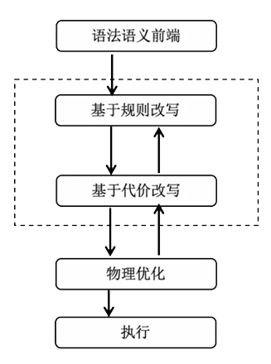
常见的改写
改写类型
视图合并（view merging）
连接条件下压（join predicate push-down）
子查询展开(subquery unnesting)
等价类传递(outer-join elimination)
limit下压(limit push-down)
谓词转移(predicate move around)
或展开(or expansion)
聚合转移(group-by placement)
窗口函数转化(window function conversion)
公共表达式提取
Notes:
不需要特别关注，早期阶段提一嘴就可以了。

Slide 15
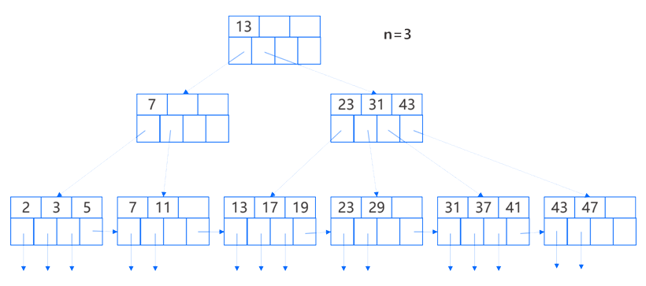
B+树
B+ 树将存储块组织成一棵树的形状，每个结点是一个存储块，这棵树是平衡的，即从树根到树叶的所有路径都一样长。

Slide 16
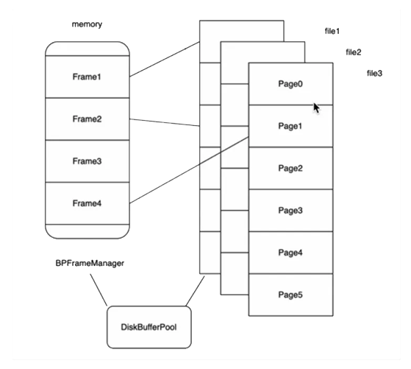
Buffer pool存储
MiniOB对存储刷盘等等的优化，这也是大多数数据库会做的事。
Notes:
不需要特别关注，早期阶段提一嘴就可以了。

Slide 17
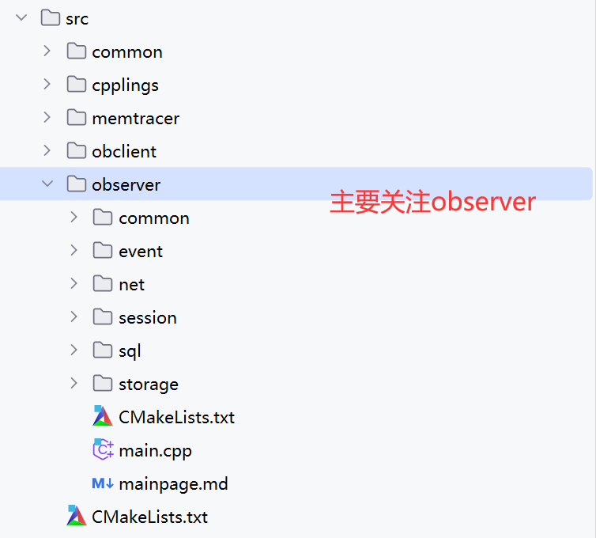
调试
按照部署文档，对项目进行编译运行，确保每次都运行最新的版本。
以Clion调试一个sql为例。
同时过一遍项目目录。
Notes:
演示项目启动，项目目录的大概作用，如果要做修改，大体上是修改哪一部分。

Slide 18
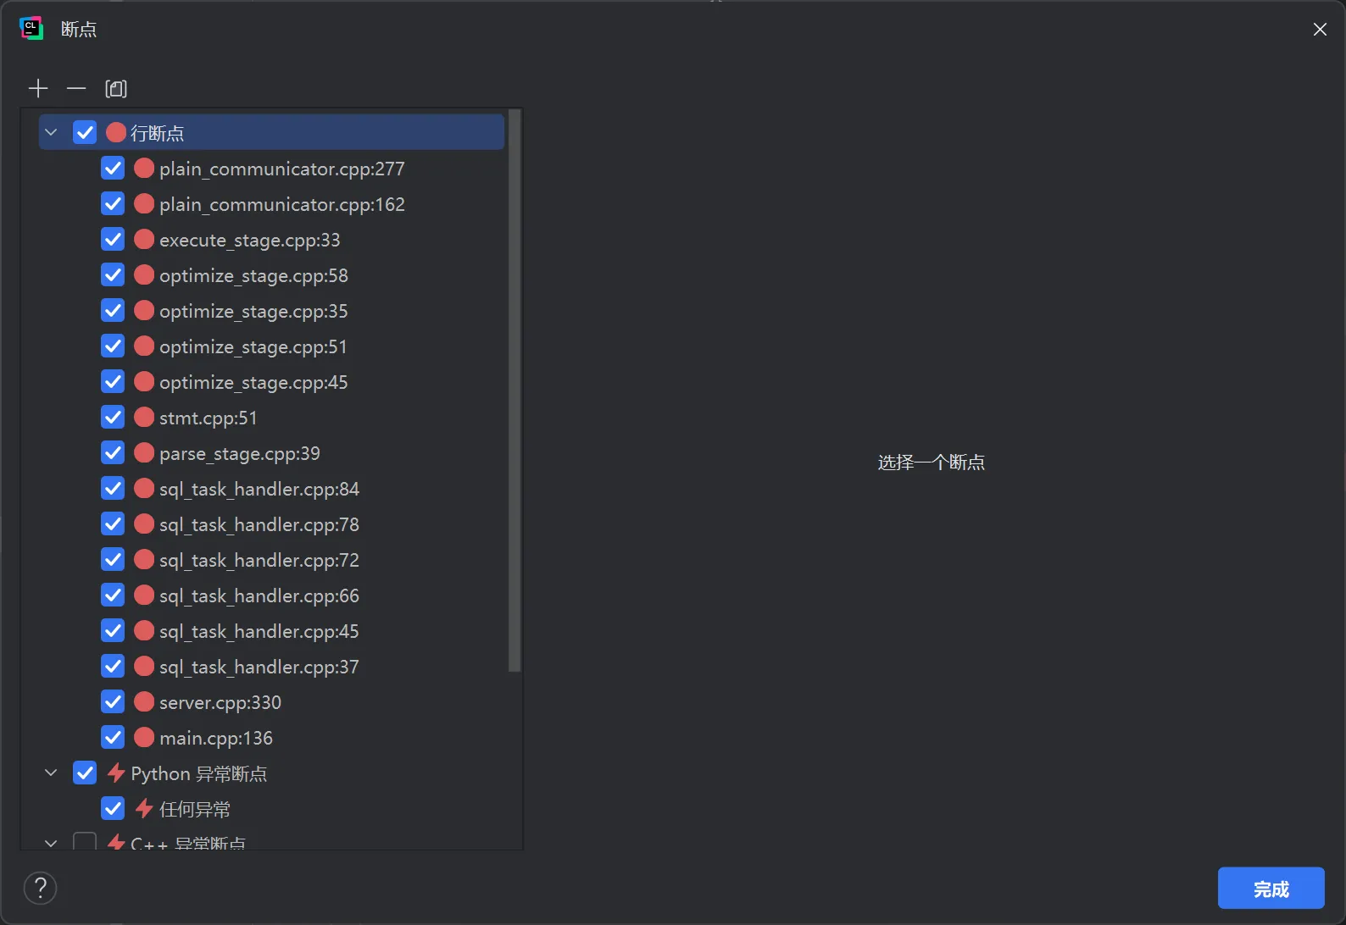
课后作业
配置好环境，成功运行。
配置好ide，尝试调试，根据断点查看每个步骤的数据结构，了解MiniOB的数据流向。
尝试完成一个赛题，update或者drop。

Slide 19
THANKS

